Slide 1
PHP : Objet

Slide 2

Classe en php
Une classe est une représentation informatique d’un objet de la vie courante,
comme une voiture, elle contient des attributs et des méthodes.
Mais quelle est l’intérêt ? On parle de Programmation Orienté Objet ou POO. Une classe est peu une « boîte à outils » permettant de créer des objets, on dit alors qu’un objet est une instance de classe.
C’est-à-dire que l’on créé des objets qui vont contenir les attributs et méthodes de notre classe, et chaque instance a ses propres attributs et méthodes, tel que déclaré dans la classe.

Slide 3
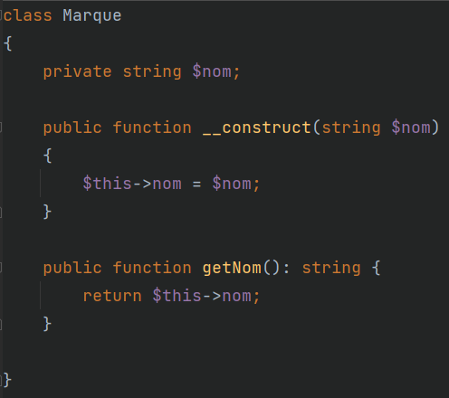
Créer une classe
Par convention, lorsque l’on créé une classe on créé un fichier « MaClasse.php » en « Pascal-case ».
Afin de créer une classe on utilise le mot-clé « class » avec le nom de celle-ci, il s’agit du nom du fichier sans le « .php » :
Nom de la classe
Attributs
Constructeur de la classe
Méthodes (getter)

Slide 4
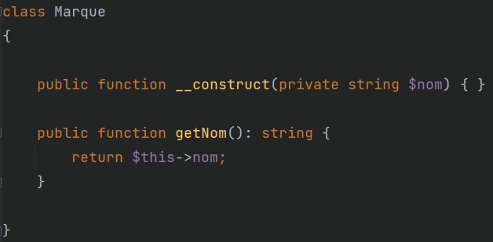
Créer une classe
A partir de PHP 8.0, on peut écrire notre classe de cette manière :
Attributs
Nom de la classe
Constructeur de la classe
Méthodes (getter)

Slide 5
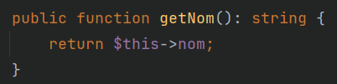
Classe : le $this
Le « $this » représente « cette instance » de la classe, on ne peut s’en servir qu’à l’intérieur d’une classe.
Ainsi le contenu de la méthode « getNom() », renvoie la valeur de l’attribut « nom » de la classe courante.

Slide 6
Utilisation des classes
C’est à ce moment là que l’on va parler d’instanciation, pour cela on va utiliser le mot-clé « new » :
Déclaration d’une variable
Nom de la classe à instancier
Paramètre du constructeur de la classe
Mot clé « new » Il représente le fait d’instancier d’une classe

Slide 7
Utilisation des classes
C’est à ce moment là que l’on va parler d’instanciation, pour cela on va utiliser le mot-clé « new » :
Déclaration d’une variable
Nom de la classe à instancier
Paramètre du constructeur de la classe
Mot clé « new » Il représente le fait d’instancier d’une classe
(PS : il est très important de comprendre que lorsque l’on créé une classe, on ajoute un nouveau type dans notre application)

Slide 8

Utilisation des classes
Lorsque l’on instancie une classe, la variable devient un objet du type de la classe créée, autrement dit la variable « $renault » est du type « Marque ».
On peut maintenant utiliser les méthodes déclarées dans la classe Marque depuis la variable « $renault » :
Une variable, qui est une instance de la classe en question
La méthode appelée
On utilise une flèche pour appeler les méthodes de la classe

Slide 9
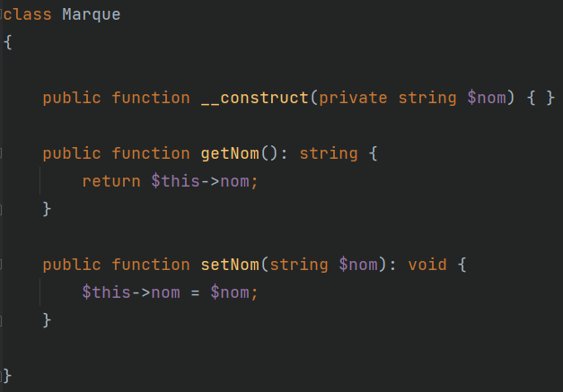
Utilisation des classes
On a déclaré un « getter » pour le nom, afin de récupérer le nom de la marque, si l’on souhaite la modifier en dehors, on doit faire un « setter ». Tous les setter fonctionnent de la même manière : par convention on met toujours « set » devant suivi du nom de la propriété.
Le contenu de celle-ci doit venir affecter la valeur du nom au sein de la classe.

